Slide 1
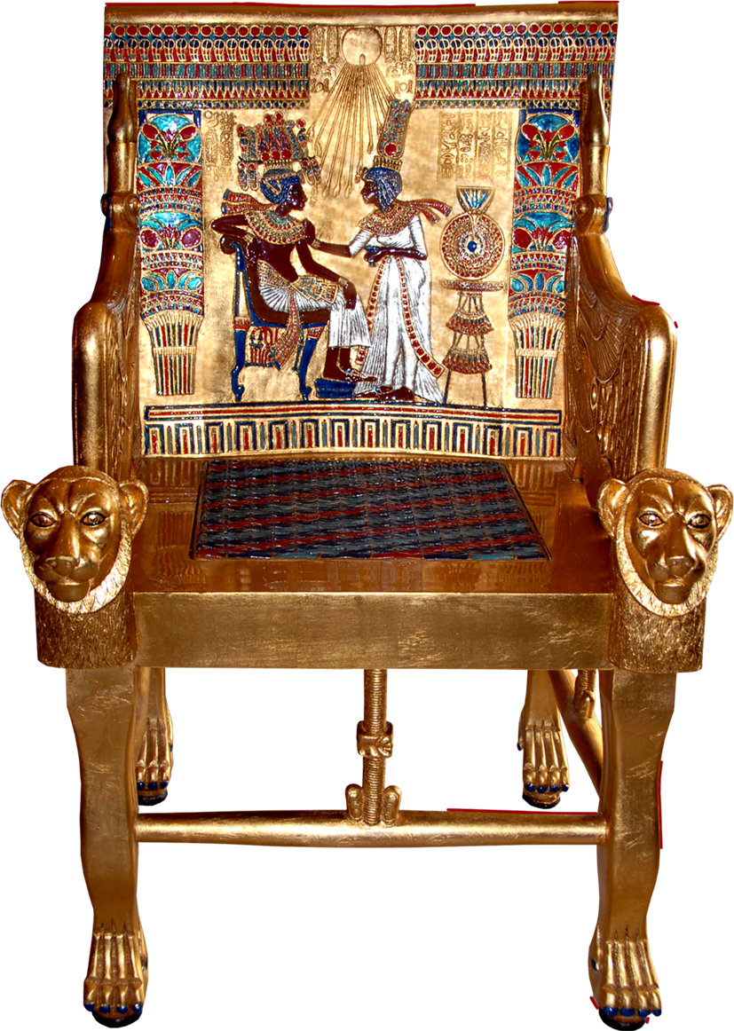
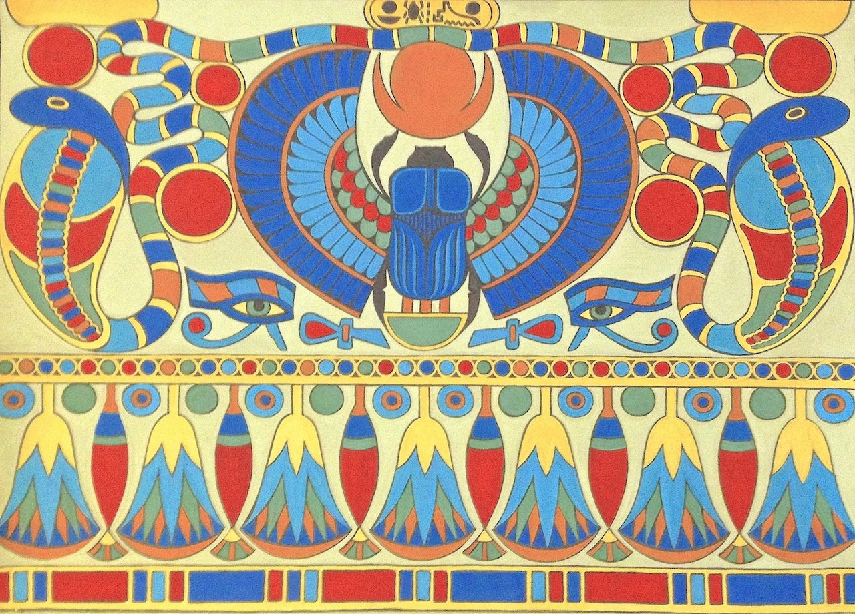
Зооморфный орнамент Древнего Египта
Урок изобразительного искусства в 6 классе
по программе Т.Я. Шпикаловой
Дегтярева Татьяна Николаевна
учитель изобразительного искусства
МБОУ СОШ № 16
Г.Щёлково, Московской области
2017г.

Slide 2
Творческое задание:
выполнить зарисовку повтор зооморфных мотивов для ленточного орнамента по мотивам древнеегипетского орнамента

Slide 3
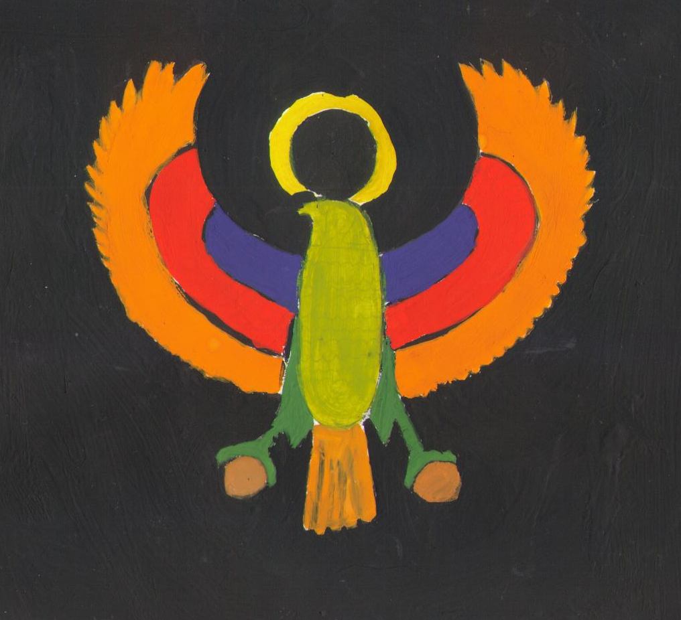
Готовые работы учеников
Сутулина Карина

Slide 4
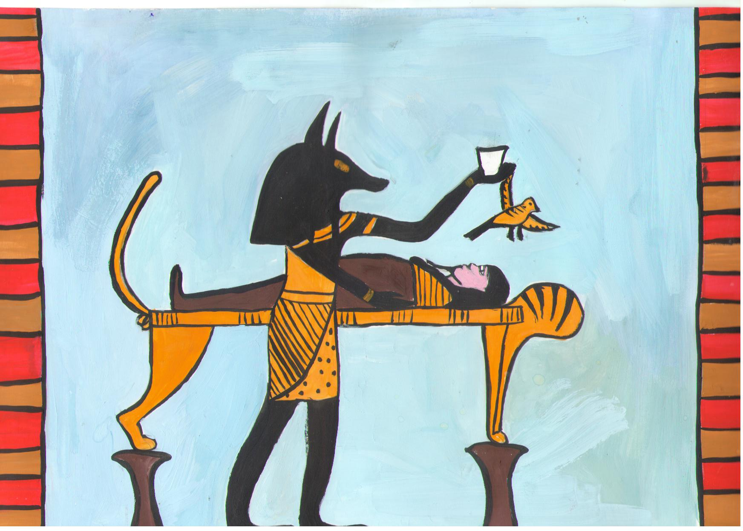
Готовые работы учеников
Ниязова Сабина

Slide 5
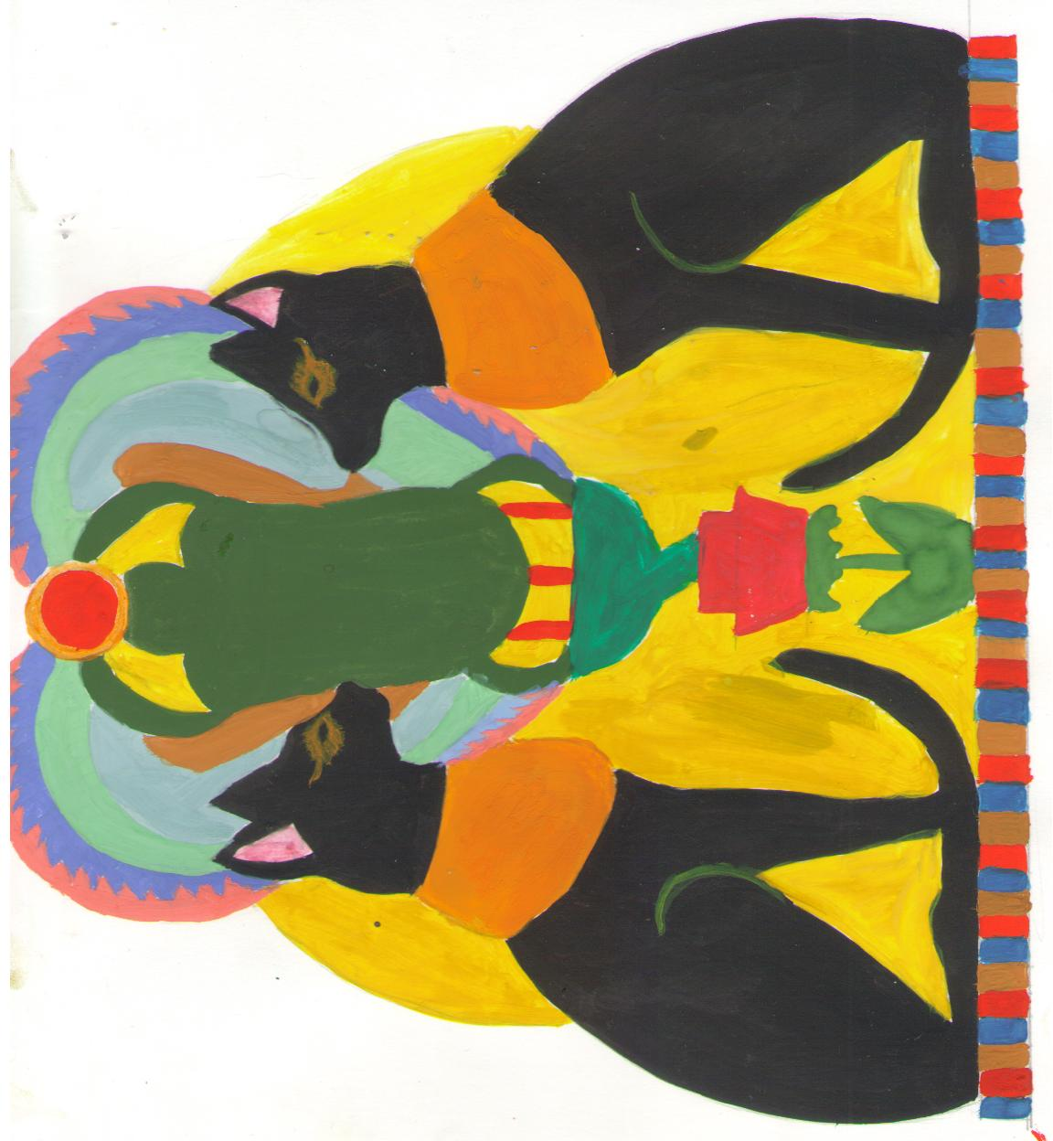
Готовые работы учеников
Сальникова Ирина

Slide 6
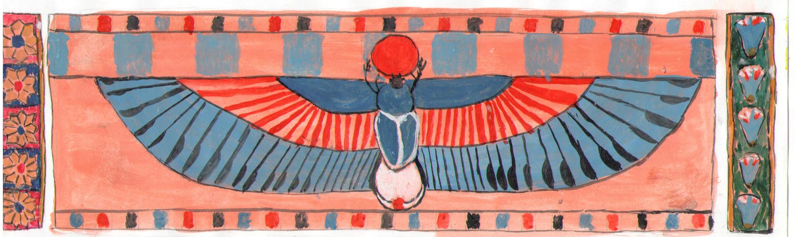
Готовые работы учеников
Воронина Катя

Slide 7
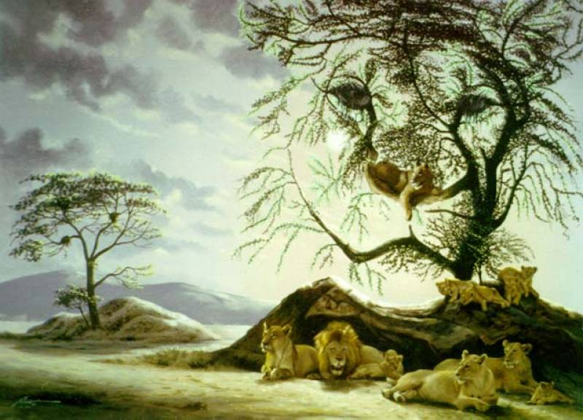

Slide 8
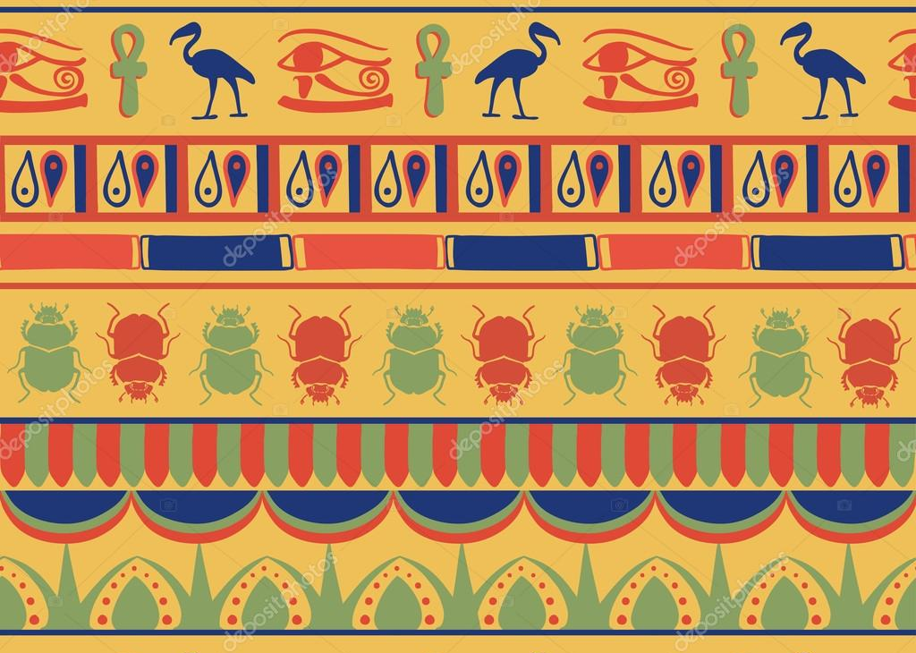
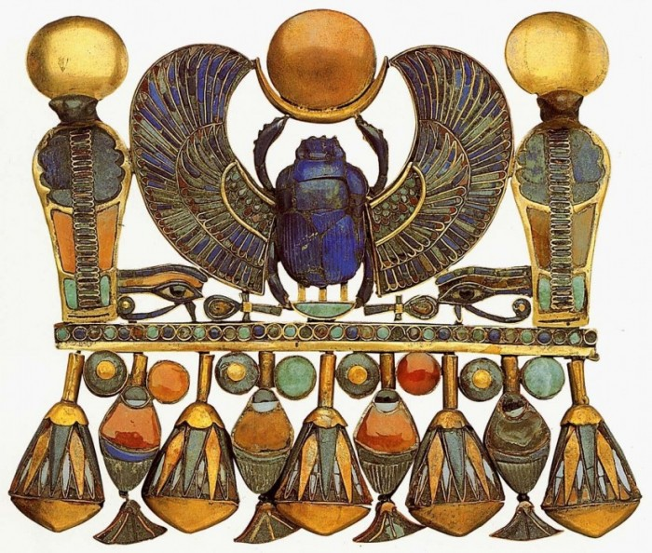
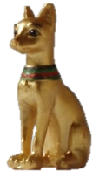
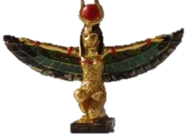
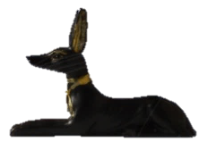
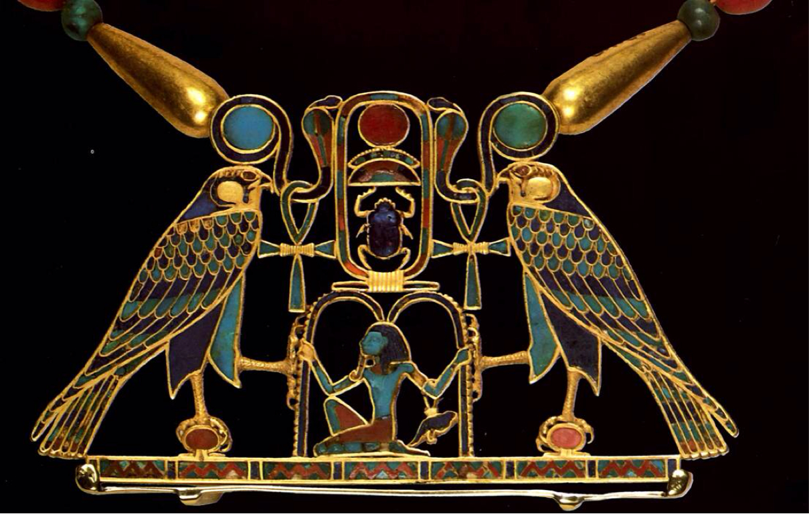
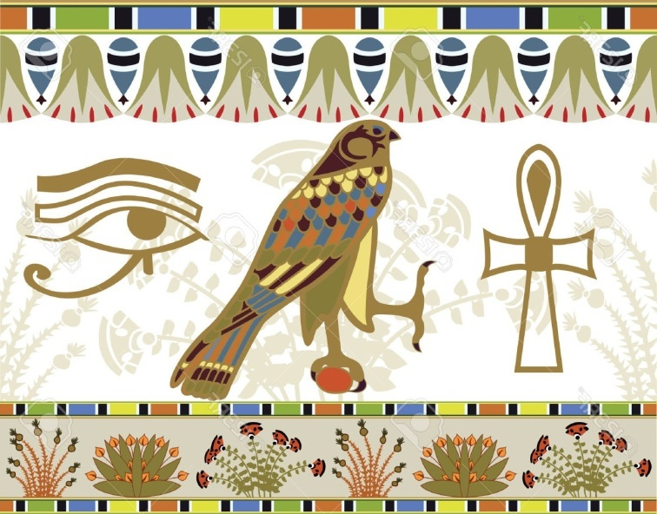
Выбери произведения скульптуры

Slide 9
Выбери произведения живописи

Slide 10
Выбери произведения декоративно-прикладного искусства

Slide 11
Оцените свою работу на уроке
сегодня я узнал…
было интересно…
было трудно…
я понял, что…
теперь я могу…
я почувствовал, что…
я научился…
я приобрел…
я смог…
я попробую…
меня удивило…
урок дал мне для жизни…
мне захотелось…
у меня получилось …

Slide 12
Используемая литература и источники
Стандарт основного общего образования по образовательной области «Искусство» - М.: Просвещение, 2012 г.
Изобразительное искусство. 6 класс: учеб. Для общеобразоват. Учреждений/ Т.Я.Шпикалова, Л.В.Ершова, Г.А.Поровская и др.; под.ред. Т.Я.шпикаловой. – М.: Просвещение, 2012
Шпикалова Т.Я. Уроки изобразительного искусства. Поурочные разработки. 6 класс: Пособие для учителей общеобразоват. учреждений /Т.Я.Шпикалова, Л.В.Ершова, Г.А.Поровская. – М.: Просвещение, 2013
foneyes.ru
picstons.ru
suzukicars.club
kameliya-spb.ru
mail.psudoterad.ru
liveinternet.ru
http://artlemon.ru
http://bpk.ucoz.ru/publ/9-1-0-15

